Slide 1
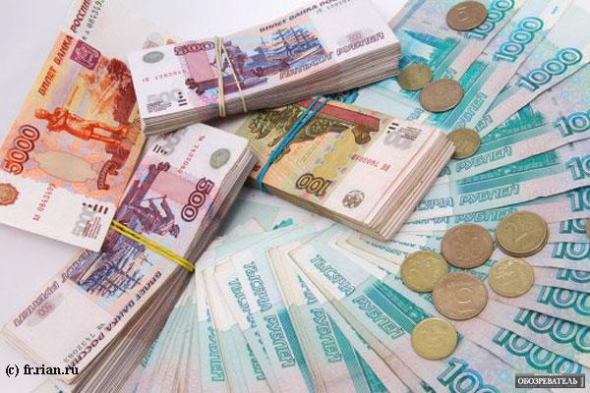
Деньги.
Работу выполнила:
ученица 4В класса
Демидова Дарья

Slide 2
Цель работы:
узнать какие были первые деньги,
чем расплачивались на Руси?
как отличить настоящую купюру от поддельной?

Slide 3
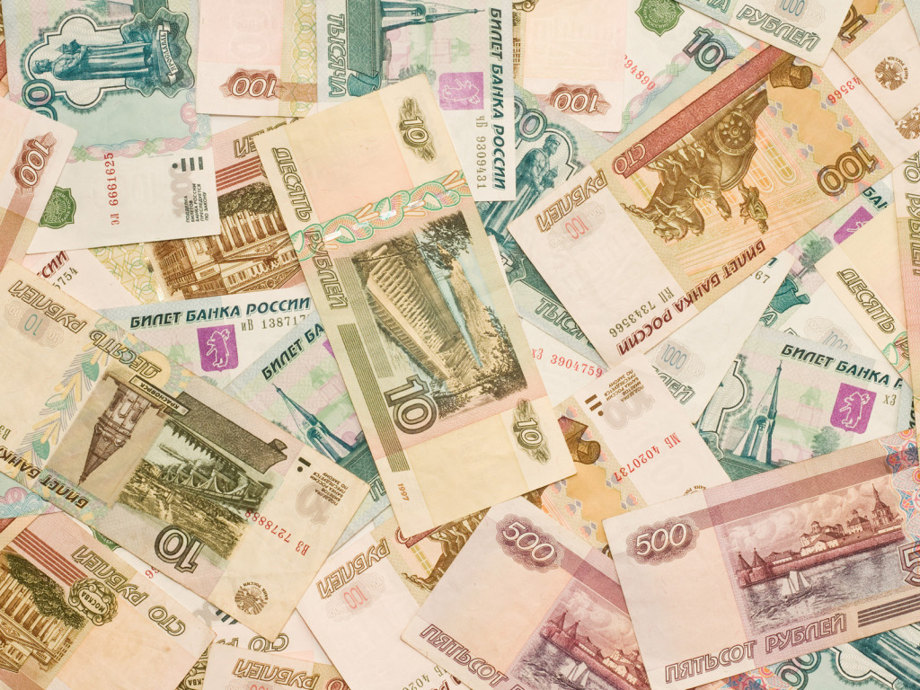
Что такое деньги?
Деньги это то, что принимают в качестве уплаты за
товары, услуги.

Slide 4
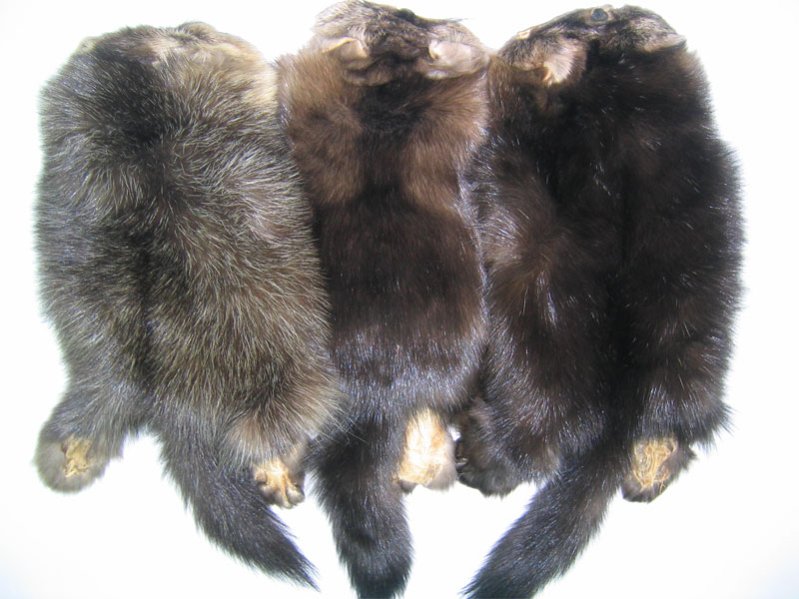
Первые деньги на Руси
Вначале у наших предков деньгами
служили скот или шкуры животных, чаще
всего, белки, соболя, куницы.
До нашествия монголов на Русскую землю
в нашем языке не было слова “деньги”.
Денежные ценности
называли скотом,
княжескую казну
- скотницей, а казначея –
скотником.

Slide 5
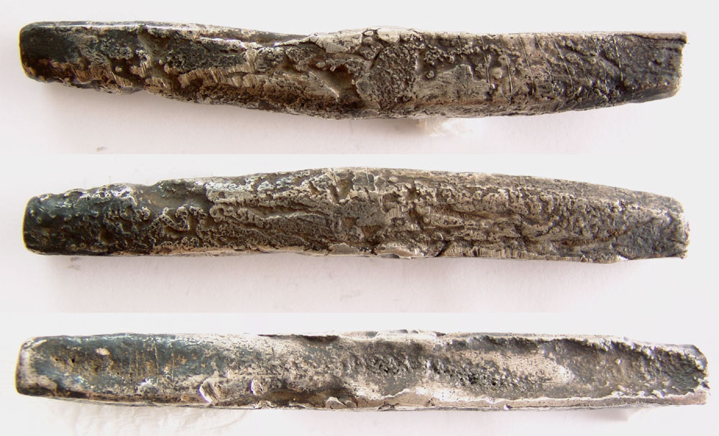
В XI веке деньги стали обозначать словом“куны”. Это
были металлические бруски, кольца, лопаты, топорик и
даже бронзовые диски в виде шкур животных. Они не
портились, не занимали много места. А при сделки
легко делились на части. Но самое главное – ими
можно было расплачиваться за любой товар.
Изготавливали их из серебра, золота, меди.

Slide 6
Как отличить настоящую купюру от поддельной?

Slide 7
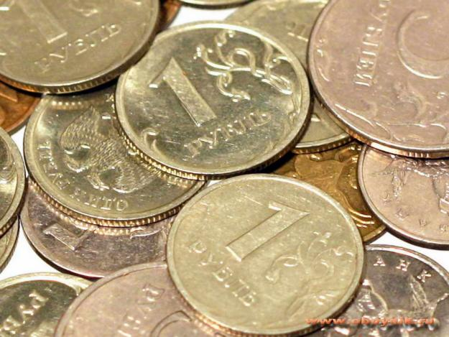
Деньги
Купюры
Монеты

Slide 8
Спасибо за внимание!

Slide 9
Источники:
информация взята:
http://sobesednik.ru/
http://viki.rdf.ru/
картинки взяты:
http://images.yandex.ru/

